Slide 1

CODE BREAKER
Разработка игры на языке Python с использованием библиотеки Pygame: прикладной программный проект и элементы кибербезопасности
Авторы:
Самылкин Е., Головков Д., Гудков Д.
Группа:
РПО 25/5
Руководитель:
Петров Михаил Сергеевич

Slide 2

АКТУАЛЬНОСТЬ ПРОЕКТА
Преодоление абстракций
Алгоритмический базис
Традиционные подходы к обучению кибербезопасности перегружены сложной теорией. Игровая форма позволяет наглядно показать принципы детекции ошибок и логического анализа на практическом примере.
Игровая сессия требует от пользователя постоянного сравнения вариантов и исключения гипотез. Это напрямую способствует развитию системного и алгоритмического мышления начинающих программистов.

Slide 3
ЦЕЛИ И КОНЦЕПЦИЯ
Полноценный учебный симулятор: Разработка законченного интерактивного хакерского интерфейса на Python, имитирующего безопасный подбор шифров.
Адаптивный UI/UX терминала: Реализация комфортного управления, интуитивных инструкций, подсказок и переключения в полноэкранный режим.
Сохранение результатов: Интеграция базы данных статистики на базе формата JSON для удержания вовлеченности оператора.
Методический продукт: Оформление материалов для последующего использования в учебном процессе колледжа.

Slide 4
КОМАНДНОЕ ВЗАИМОДЕЙСТВИЕ
Участник команды | Область ответственности | Результаты деятельности
Самылкин Евгений | Ядро программы и математическая логика | Разработка стейт-машины, логики генерации и валидации кодов
Головков Денис | Графический интерфейс и пользовательский путь | Отрисовка панелей, анимация Matrix, управление F11/ESC
Гудков Дмитрий | Документирование, аудит и тестирование | Написание пояснительной записки по ГОСТ, подготовка к защите

Slide 5


АРХИТЕКТУРА ПРОГРАММЫ
Монолитный запуск
Паттерн State
Matrix Background
Код сосредоточен в едином исполняемом модуле main.py. Это предотвращает ошибки путей при переносе проекта и упрощает запуск для проверяющего преподавателя.
Каждый экран наследует базовый класс Scene. Диспетчер CodeBreakerApp циклически вызывает методы handle_event(), update() и draw() текущей активной сцены.
Выделенный класс фоновой анимации стекающих символов автоматически адаптирует сетку при смене разрешения экрана или масштабировании.

Slide 6

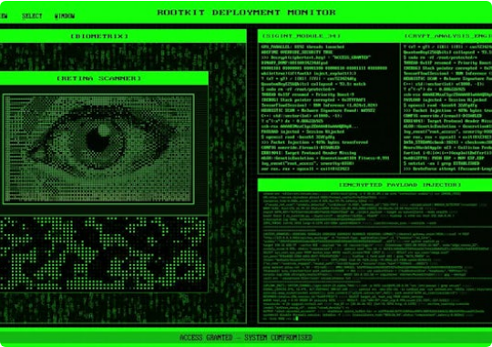
ИГРОВОЙ ПРОЦЕСС И ИНТЕРФЕЙС
Панель терминала взлома (слева): Предназначена для фокусного ввода шифра оператором и вывода истории прошлых попыток в реальном времени.
Панель оператора (справа): Информирует о времени сессии, запасе попыток, количестве промахов, текущем счете и доступных горячих клавишах.
Строгий контроль длины строк: Текстовые поля ограничены по ширине панелей, исключая визуальный выход за границы графических блоков.

Slide 7

ЛОГИКА ПРОВЕРКИ СОВПАДЕНИЙ
При нажатии Enter веса введенного шифра проверяются на точные совпадения (позиция и значение) и частичные совпадения (цифра есть, но на другой позиции).
При прохождении порога в 5 неудачных попыток, программа задействует адаптивную подсказку, исключающую тупиковые логические шаги игрока.

Slide 8

СИСТЕМНЫЕ КОНСТАНТЫ
1200x720
5
3.12
БАЗОВОЕ РАЗРЕШЕНИЕ (PX)
ЛИМИТ ПРОМАХОВ ДЛЯ ПОДСКАЗКИ
ЦЕЛЕВОЙ СТЕК PYTHON

Slide 9
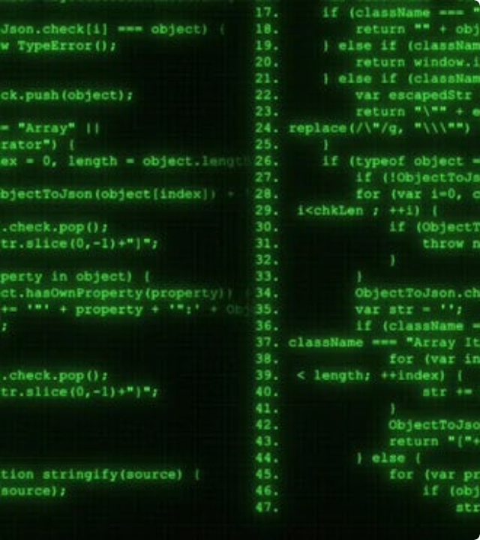
JSON БАЗА ДАННЫХ
Спецификация save_data.json:
База данных рекордов хранит статистику оператора. Считывание и десериализация структуры словаря происходит атомарно в блоке инициализации приложения. JSON формат обеспечивает легкую переносимость профиля.

Slide 10
ПРОТОКОЛ ТЕСТИРОВАНИЯ
Проверяемая функция | Методология проверки | Ожидаемый результат | Вердикт
Запуск игры | Старт main.py с чистым окружением | Окно открывается, частота 60 FPS | УСПЕШНО
Запись профиля | Первый ввод имени оператора | Запись структуры в save_data.json | УСПЕШНО
Горячие клавиши | Тестирование нажатий ESC, F11 | Выход в меню, триггер Fullscreen | УСПЕШНО
Логика подсказок | Генерация 5 неверных ответов | Вывод точного символа на панели | УСПЕШНО

Slide 11
ПРОЕКТ УСПЕШНО РЕАЛИЗОВАН
Игра Code Breaker полностью отвечает поставленным целям. Разработан качественный интерактивный симулятор, наглядно раскрывающий прикладную логику анализа данных и базовые концепции построения игровых приложений на Python.

Slide 12
Спасибо за внимание
Будем рады ответить на ваши вопросы по архитектуре и реализации проекта
Самылкин Е. | Головков Д. | Гудков Д. РПО 25/5 | 2026

